Slide 1

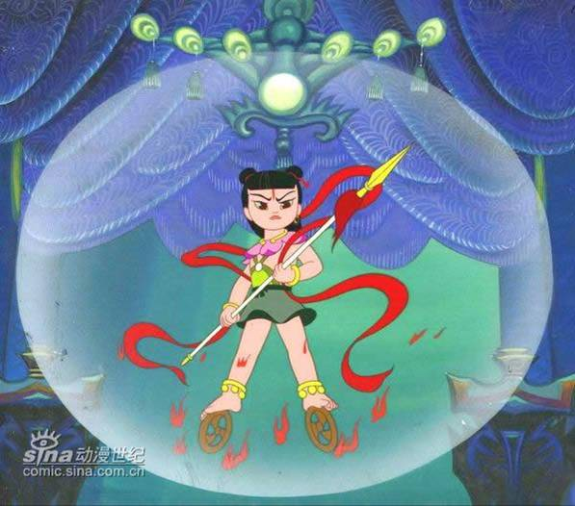
zhā
né
哪 吒

Slide 2
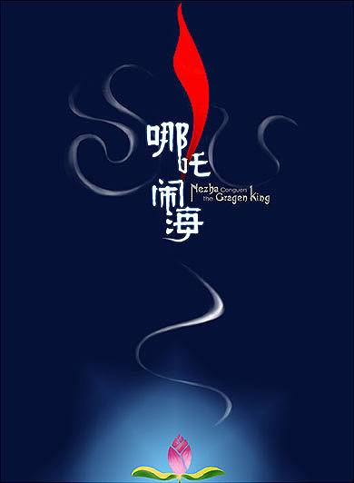



苏教版 三年级 语文 上册 第三单元

Slide 3
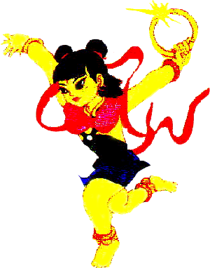
让我先来消灭这些生字吧！
jiàn
hún
jù
huàng
chā
件
混
巨
晃
叉
kǎn
jí
rēng
zòng
hú
砍
即
扔
纵
胡

Slide 4
再来消灭这些词语吧！
né yuán xínɡ qì cōnɡ cōnɡ hú zuò fēi wéi
哪吒 原 形 气 冲 冲 胡 作 非 为
Suí jí huǒ yàn shuǐ jīnɡ ɡōnɡ
随即 火 焰 水 晶 宫
xīnɡ fēnɡ zuò lànɡ yáo huànɡ
兴 风 作 浪 摇 晃 洗澡
父子 扔去 掀起

Slide 5
学习多音字
哪(né) 吒 混（hún）水摸鱼
哪(ná)里 混（hùn) 和
圆（yuán)圈
圈（juàn）养

Slide 6
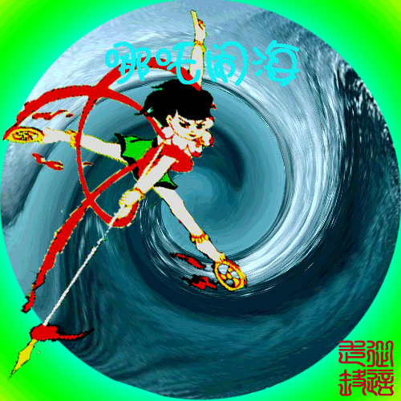

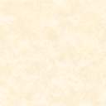
1、哪吒为什么要闹海？(原因）
2、哪吒是怎样闹海的？（经过）
3、哪吒闹海的结果是什么？（结果）

Slide 7
根据下列提示给课文划分段落：
( ) 写哪吒闹海的原因。
（～）写哪吒闹海的经过。
（ ）写哪吒闹海的结果。

Slide 8
你划分正确了吗？
(1) 写哪吒闹海的原因。
（2～4）写哪吒闹海的经过。
（5） 写哪吒闹海的结果。

Slide 9
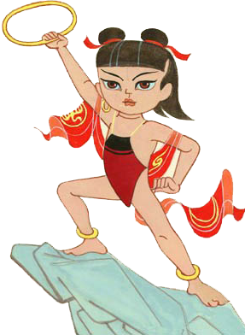
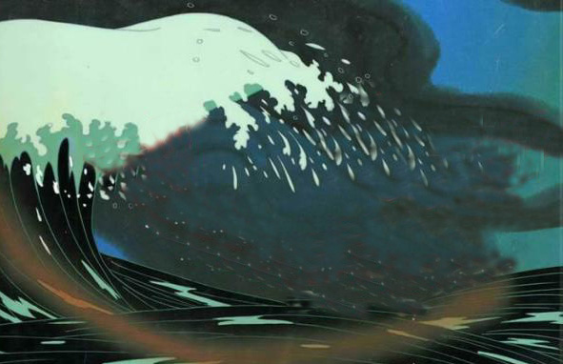
闹海的原因
东海龙王父子称霸一方，经
常兴风作浪，害得人们不敢
下海捕鱼。哪吒决心治一治
他们，为老百姓出一口气。

Slide 10
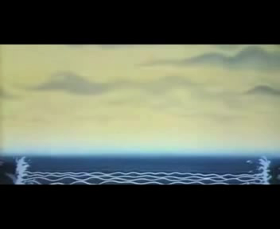

Slide 11
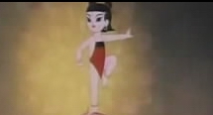
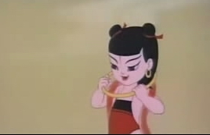
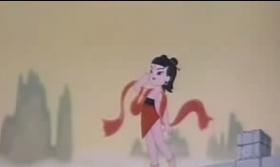
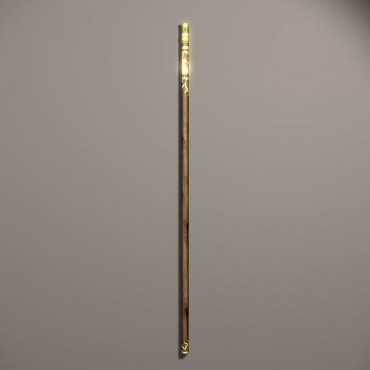

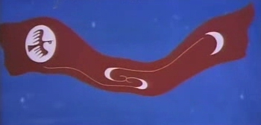
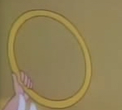
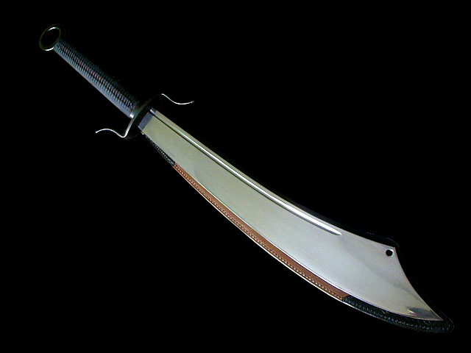

Slide 12
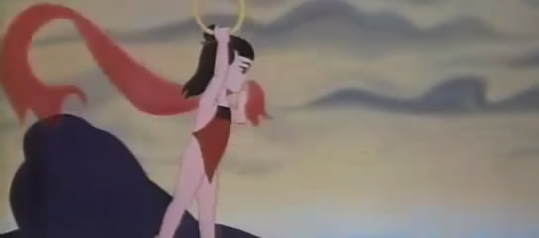
一天，小哪吒带上他
的两件法宝——混天绫和
乾坤圏，来到大海边。

Slide 13
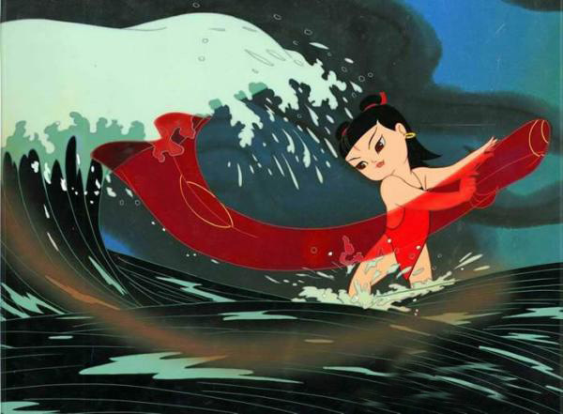
这些词和课题中哪个字联系得十分紧密？(用△）
找出表示哪吒动作的词语来
闹
他跳进大海里，取下混天绫在水
里一摆，便掀起滔天巨浪，连东
海龙王的水晶宫也摇晃起来。龙
王吓了一跳，连忙派巡海夜叉上
去察看。（摇晃水晶宫）
滔天巨浪

Slide 14
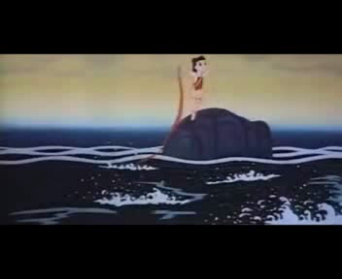

Slide 15
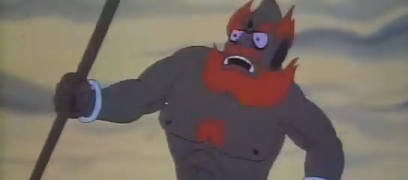
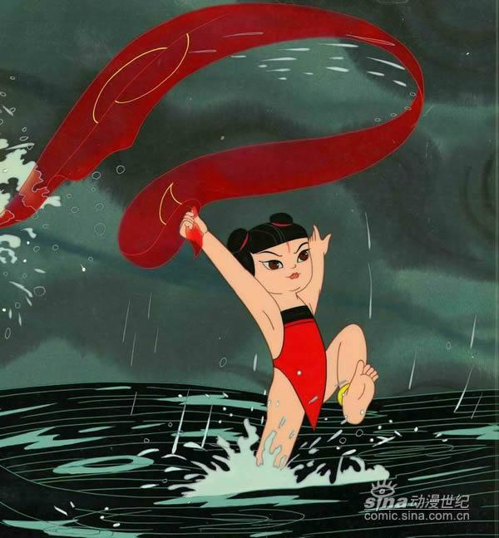
夜叉从水底钻出来，只见一个
娃娃在洗澡，举起斧头便砍。

Slide 16
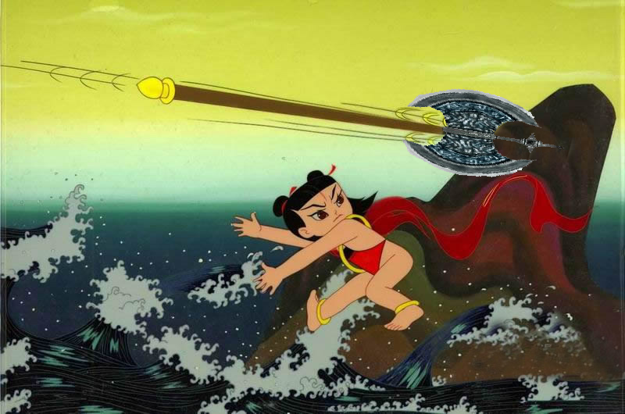
什么叫“机灵”？小哪吒的机灵表现在哪几个词？
小哪吒可机灵啦，身子一闪，躲过了这一斧头，

Slide 17
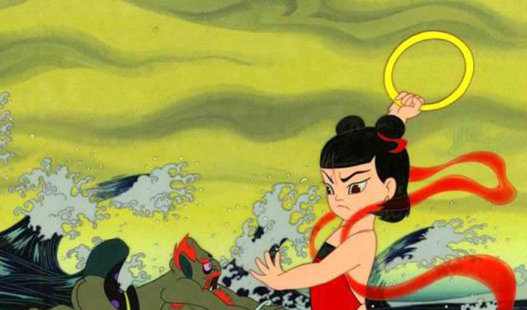
（哪吒）随即取下乾坤圈，向
夜叉扔去。可别小看这小小的
乾坤圈，它比一座大山还重，
一下就把夜叉给打死了。

Slide 18
闪、躲、取、扔
从这几个词语我们可以看出哪吒很机灵勇敢呀！

Slide 19
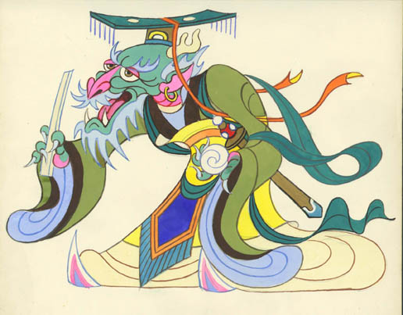
龙王听
说以后，
气得嗷嗷
直叫，就
派他的儿
子三太子带
兵去捉拿哪
吒。

Slide 20
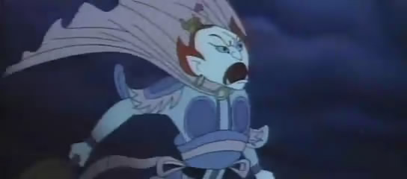
“你打死我家夜叉，该当何罪？”
三太子跳出水面，
气冲冲地对哪吒说：
说着，举枪
便刺。

Slide 21
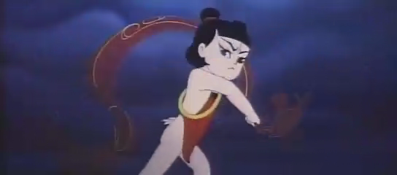
哪吒一纵身，
趁势抖出混天
绫。

Slide 22
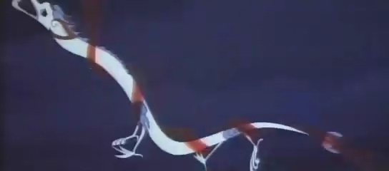
那混天绫立刻喷出一
团团火焰，把三太子
紧紧裹住。三太子只
好现也了原形。（击败三太子）

Slide 23
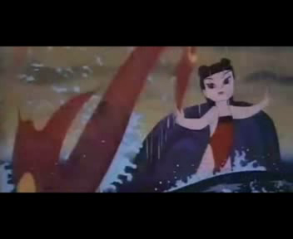

Slide 24
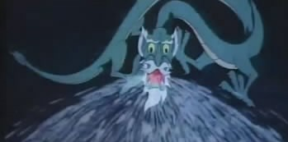
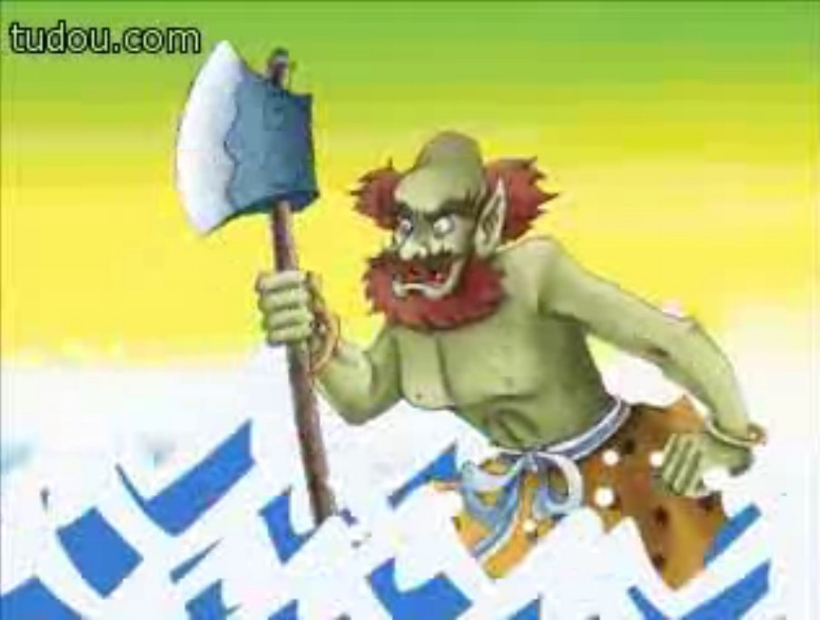
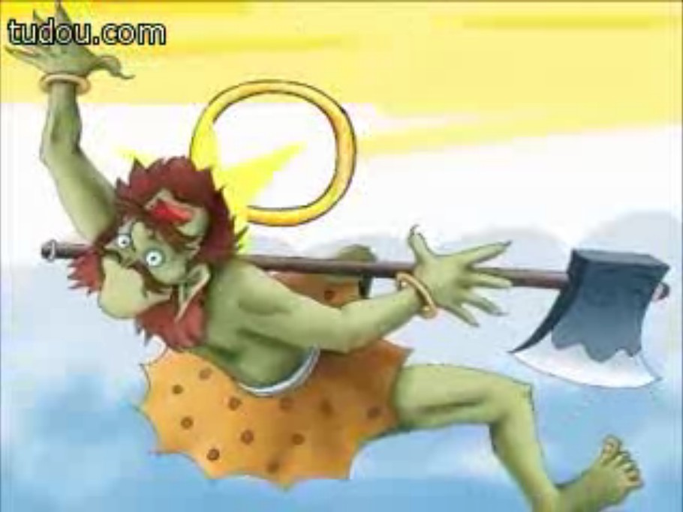
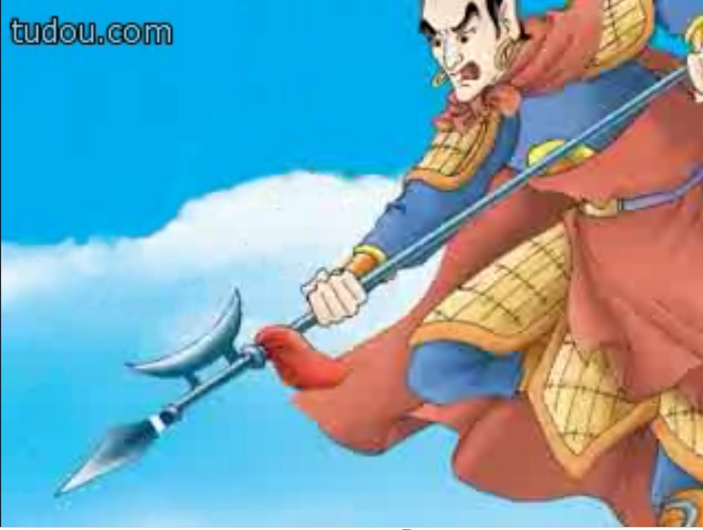

Slide 25
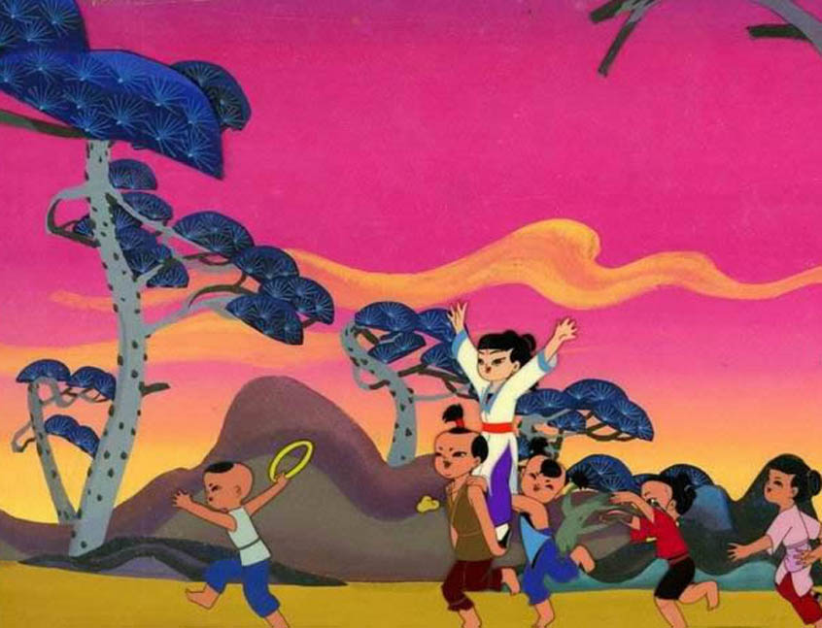
从此，东海龙王再也
不敢胡作非为了，人们
又过上了太平日子。

Slide 26
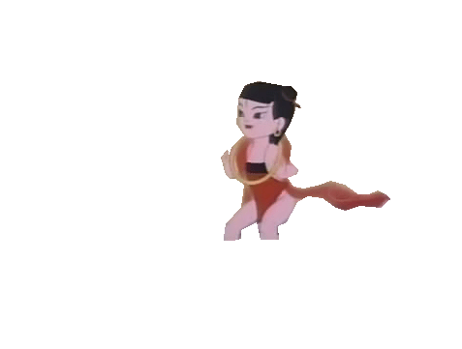
读了哪吒闹海的故事，你懂得了什么道理？

Slide 27
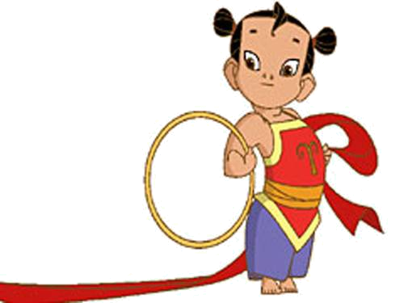
通过这篇神话故事的学习，我们知道了小哪吒大闹东海，制服龙王，使人们过上了太平的日子的事。哪吒为民着想、机智勇敢，敢斗邪恶的精神，值得我们学习！
我的收获

Slide 28
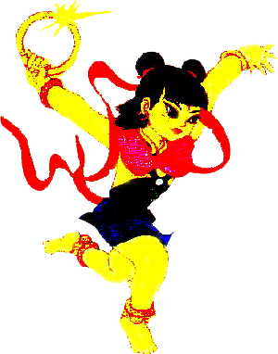
来看今天的练习吧
1.读一读，再抄写下来。
摇晃 原形 气冲冲 胡作非为
随即 火焰 水晶宫 兴风作浪
2.我要把这个故事讲给小朋友们听。

Slide 29
再见

